Slide 1

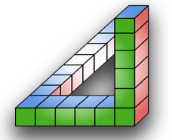
Perpektif Çizimi-1
Ahmet SAN
Karamürsel 2024

Slide 2
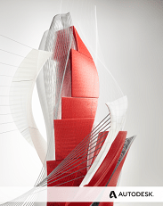

Teknik Resimde Perspektifler bir makine parçasının ifade edilmesinde, imalat resimlerinde sıkça kullanılır. Gerçek katı model görüntüsü değildir. Göz yanılgısı ile resmin üç boyutlu gibi görünmesini sağlayan çizimlerdir. 2,5 boyut resim olarak da adlandırılır. AutoCad Programında izometrik perspektif çizmek kolaydır.
Ahmet SAN
Karamürsel 2024

Slide 3


Perspektif Çizimi-1
  1- İzometrik perspektif için ön hazırlıklar: Perspektif çizmeye başlamadan önce birkaç ön ayar yapmamız gerekir
  a) İzometrik Ekran Görüntüsüne Geçmek:
  Normal Çizimlerde grid ve snaplar yatayda ve dikeyde düz hareket eder. İzometrik perspektif çizerken kolaylık olması açısından grid’leri 30 derece açı yapacak şekilde ayarlayabiliriz bu işlem için önce ekranın alt tarafında bulunan Grid butonuna sağ tıklanır ve Grid setting seçilir
Grid Ayarlarına Giriş
Ahmet SAN
Karamürsel 2024

Slide 4
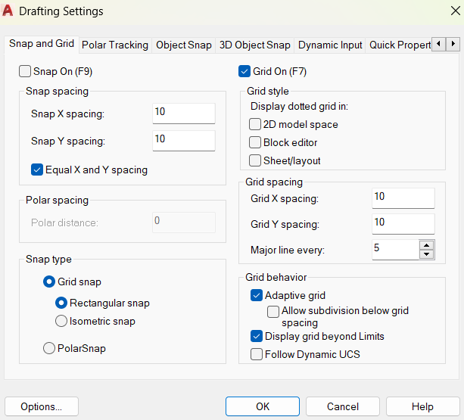
Perspektif Çizimi-1
Isometrik Snap Seçilir
Ahmet SAN
Karamürsel 2024

Slide 5
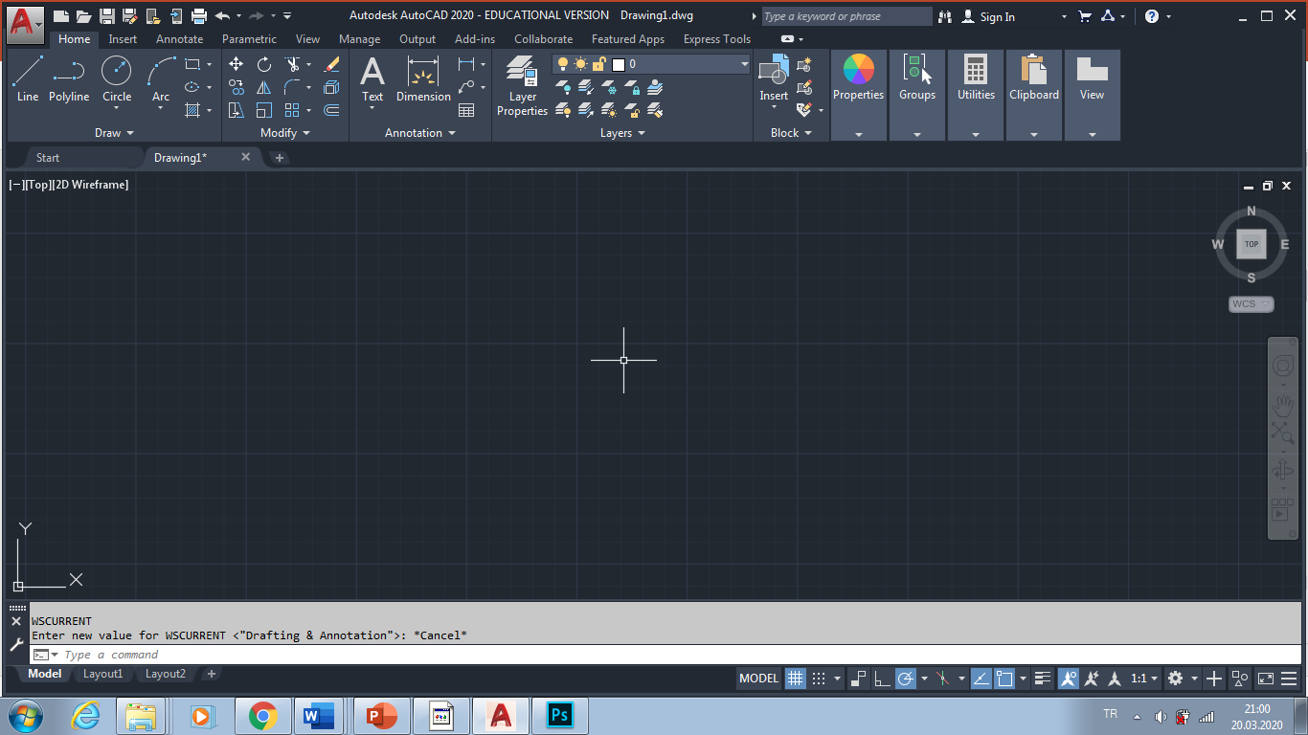
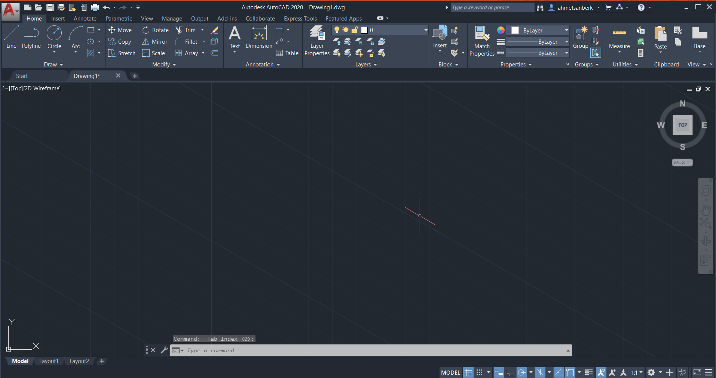
Perspektif Çizimi-1
  Isometrik snap ayarlanan ekranda gösterge açılı olarak ekrana gelir
Rectangular Snap Ayarlanmış Ekran
Isometrik Snap Ayarlanmış Ekran
Ahmet SAN
Karamürsel 2024

Slide 6
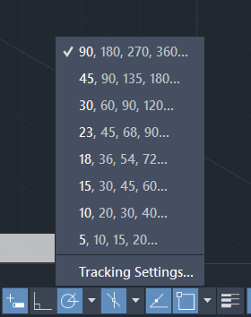
Perspektif Çizimi-1
  b) Polar Tracking ayarını 30 derece ve katları olarak ayarlanır:
  Polar tracking çizimlerde yeşil klavuz çizgileri ile bize klavuzluk eden özelliktir. Bu ayarı 30 ve katları olarak değitiriyoruz
30,60,90,120
Açıları seçilir
Ahmet SAN
Karamürsel 2024

Slide 7
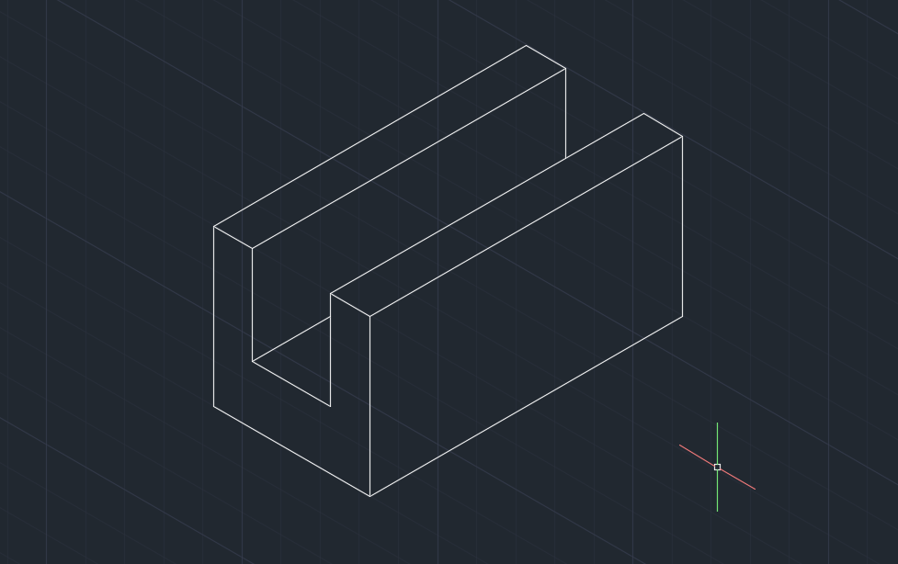
Perspektif Çizimi-1
Ön Ayarlamalar Yapıldıktan sonar perspektif resminin çizilmiş hali
Ahmet SAN
Karamürsel 2024

Slide 8

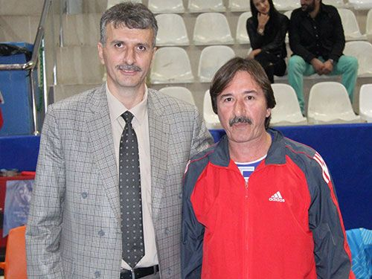
Perspektif Çizimi-1
Ahmet SAN
Karamürsel 2024

